Slide 1
Західноукраїнські землі в міжвоєнний період

Slide 2
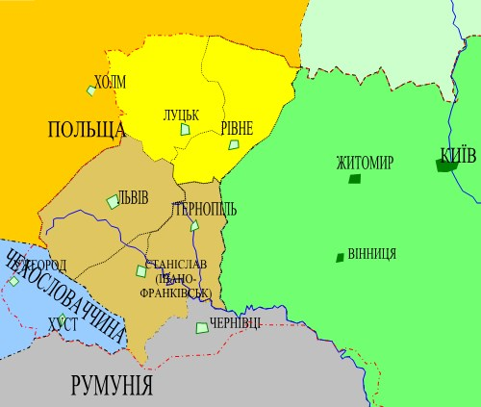
Західна Волинь і Західне Полісся
увійшли до складу Польщі згідно умов Ризького миру 1921 р.
Холмщина і Підляшшя - були включені до складу Люблінського воєводства.
1919 - Паризька мирна конференція дала дозвіл на тимчасову окупацію Польщею Східної Галичини.
1923. 14.ІІІ - Рада послів великих держав визнала Східну Галичину частиною Польщі.

Slide 3

Політика Польщі:
ОСАДНИЦТВО
1. ПЕРЕСЕЛЕННЯ ПОЛЬСЬКОГО НАСЕЛЕННЯ НА УКРАЇНСЬКІ ЗЕМЛІ.
2. Українці не мали можливості займати адміністративні посади в державних установах, офіцерські посади в армії, поліції, таємних службах.
3. 1920 - для Східної Галичини офіційно запропоновано назву «Східна Малопольща».
4. Польська мова витісняла українську з усіх державних і муніципальних установ.
5. 1924. 31.VІІ - введено «кресовий» закон згідно якого - основним типом школи ставала двомовна (утраквістична), яка по суті була польською.
6. Зменшення кількості українських шкіл.

Slide 4


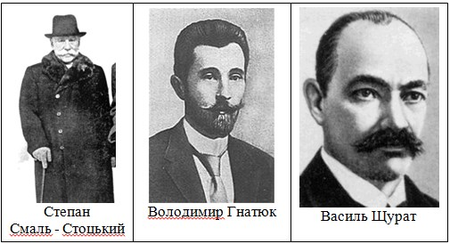
Протидії українців:
1921-1925 – діяльність у Львові Таємного університету.
2. Діяльність на галицьких землях просвітянського товариства «Рідна школа».
3. Діяльність осередків товариства «Просвіти».
4. Діяльність Наукового товариства ім. Т. Шевченка у Львові, в якому працювали видатні вчені С. Смаль - Стоцький, В. Гнатюк, В. Щурат, та інші.

Slide 5
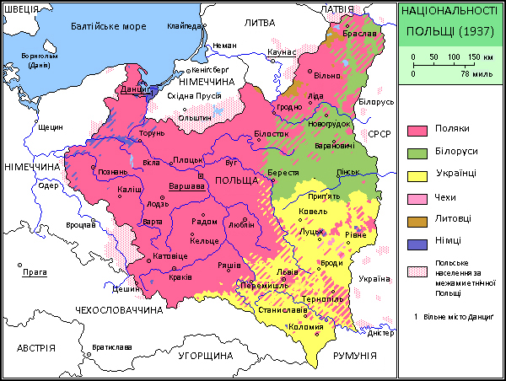
Польський уряд поділив країну на дві території - Польщу «А» і Польщу «Б». До першої входили корінні польські землі, до другої - західноукраїнські та західнобілоруські.

Slide 6
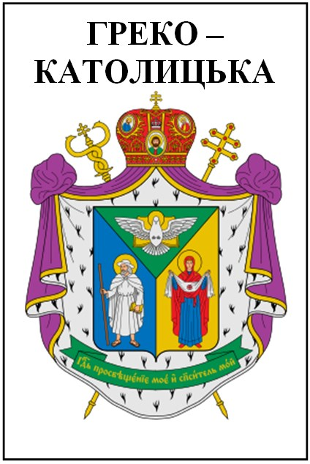
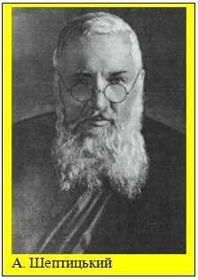
Позиції Української греко-католицької церкви були значно міцнішими.
Андрій Шептицький – митрополит, очолював греко – католицьку церкву.
1925. – КОНКОРДАТ - особлива угода між Ватиканом і польським урядом яка захищала права греко-католиків.

Slide 7
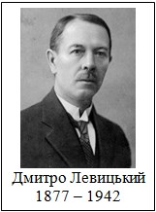
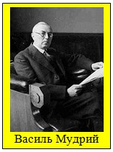
1925 – створення УНДО
- НАЦІОНАЛЬНО – ДЕМОКРАТИЧНЕ ОБ’ЄДНАННЯ під керівництвом Д. Левицького.
Програма:
1. здобуття Україною самостійності,
2. не використовувати терористичні методи,
3. демократичний розвиток української держави.
Угода «нормалізації»
між польським урядом і УНДО.
УНДО відмовилося від антиурядової боротьби, а польський уряд припинив переслідування українських демократичних організацій.
Збільшувалось українське представництво в польському сеймі, а один із лідерів УНДО В. Мудрий був обраний його віце-маршалком.

Slide 8
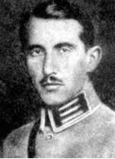
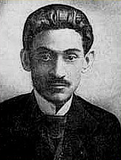
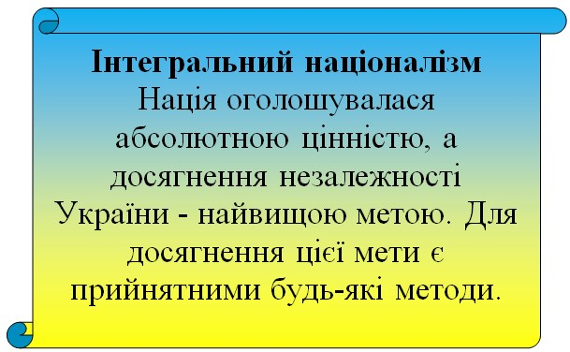
Євген Коновалець
1929 –ОРГАНІЗАЦІЯ УКРАЇНСЬКИХ НАЦІОНАЛІСТІВ
Є. Коновалець
- керівник ОУН, лідер Української військової організації.
Д. Донцов – автор теорії «інтегрального» націоналізму

Slide 9
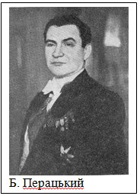
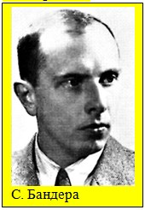
Методи боротьби:
1. культурно – освітні, демонстрації, страйки, бойкоти;
2. найважливішими - терористичні акти, експропріації, акти саботажу.
АТЕНТАТ
– терористичний акт.
1930 – політика пацифікації (ополячення українського населення).
1934 – вбивство Б. Перацького – автора політики пацифікації.
1935-1936 - Варшавський процес
Після вбивства міністра внутрішніх справ Польщі Б. Перацького, поліція розгромила крайовий провід ОУН у Галичині й заарештувала учасників.
У 1935—1936 рр. проти них відбувся Варшавський процес, який закінчився смертним вироком С. Бандері, М. Лебедю і Я. Карпинцю (смертний вирок на підставі амністії було замінено на довічне ув'язнення), інших засудили до багаторічного ув'язнення.

Slide 10
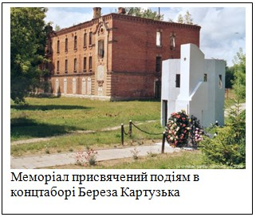
1936 – Львівський процес.
Концтабір Береза Картузька
Продовженням Варшавського був Львівський процес 1936 р. проти крайового керівництва ОУН. Були заарештовані й опинилися в концтаборі Береза Картузька сотні рядових членів ОУН.

Slide 11
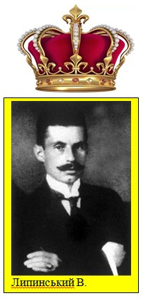
Український союз хліборобів-державників (УСХД). Територіальний патріотизм
В. Липинський очолював УСХД.
Це - консервативно-монархічне об'єднання.
В. Липинський був противником ідеології і практики ОУН, виступив з позицій територіального патріотизму. На його переконання, усі громадяни України, незалежно від їхньої національності, мусили працювати над творенням суверенної української держави, процвітання якої має бути запорукою їхнього добробуту.
Він став ідеологом українського монархізму.
Його політичним ідеалом була конституційна монархія - «класократія з правовою - законом обмеженою і законом обложуючою монархією».

Slide 12
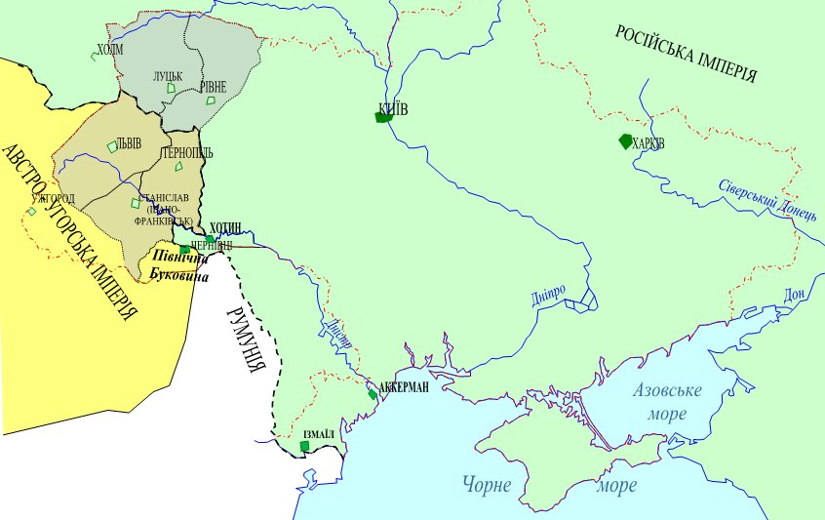
Політика Румунії.
До Першої світової війни заселені українцями Хотинський, Аккерманський та Ізмаїльський повіти Бессарабії входили до складу Росії, а Північна Буковина - до Австро-Угорщини.

Slide 13
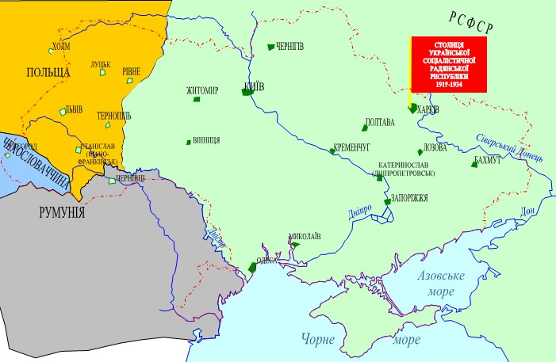
1918 - Румунія окупувала ці території.
1919. 11.ІХ – Сен - Жерменський договір
Представники країн Антанти та Австрією, передали Буковину Румунії.
1920. - Бессарабський протокол. Париж.
Англія, Франція, Італія і Японія визнали захоплення Румунією Бессарабії.

Slide 14

ПОЛІТИКА РУМУНСЬКОЇ ВЛАДИ
1. Адміністративної уніфікації, згідно з яким законодавство старого королівства поширювалося на приєднані землі.
2. Ліквідації самоврядування громад.
3. Переслідування українського населення на мовно-культурному ґрунті.
4. Заборони української мови в державних і муніципальних органах.
5. Зміни українських назв міст і сіл на румунські.
6. Зменшення кількості початкових шкіл
7. Закриття культурно-освітніх товариств.
8. Заборони на ввезення українських книжок і музичних товарів.
В економіці:
В промисловості панувало дрібне кустарне виробництво.
Найбільшу питому вагу в економіці краю становила харчова промисловість.
Масове безробіття було постійним супутником трудящих.
1919 – початок аграрної реформи
На Буковині проводилася парцеляція (подрібнення ґрунтів на невеликі ділянки (парцели), призначені для продажу або оренди).

Slide 15
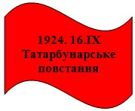
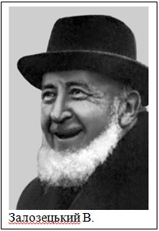
Рівень життя в Румунії був одним з найнижчих у Європі!
1924. 16.ІХ – Татарбунарське повстання в Бессарабії.
1925 - Процес «500».
В ньому брало участь близько 6 тис. чоловік. 18 вересня 1924 р. проти повстанців було кинуто регулярні румунські війська. Бої тривали до 25 вересня і закінчилися поразкою повстанців. Після придушення Татарбунарського повстання над його учасниками в 1925 р. відбувся «процес 500». До різних термінів ув'язнення було засуджено 85 чоловік.
1927 - організовано Українську національну партію (УНП), під керівництвом В. Залозецького. Це було ліберальне об'єднання, члени котрого схилялися до компромісів з властями, до виключно легальних методів діяльності.

Slide 16
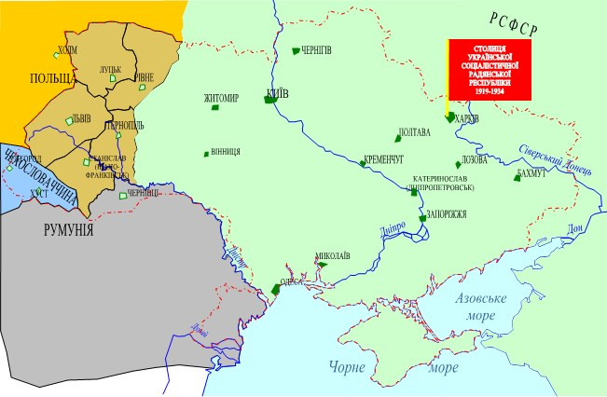
1919. 8.V - Центральна руська рада - представницький орган частини населення краю проголосила злуку Закарпаття з Чехо-Словаччиною.
1919. ІХ - Паризька мирна конференція.
За Сен – Жерменським договором Закарпаття було передано Чехо – Словаччині, гарантувавши їй автономний статус.

Slide 17
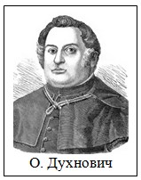
Керівництво ЧСР вело політику, яка поєднувала елементи колоніалізму з економічною підтримкою краю:
1. адміністрацію на всіх рівнях очолювали вихідці з метрополії.
2. У результаті земельної реформи великі землевласники позбавлялися частини земель, а 35 тис. безземельних хліборобів одержали по клаптику власної землі.
3. Уряд розгорнув програму будівництва сучасних доріг, мостів, здійснював електрифікацію краю, у тому числі сільської місцевості.
4. Розширювалася мережа шкіл.
СУСПІЛЬНІ РУХИ
Москвофільство ґрунтувалося на переконанні, що русини - це частина російського народу. Москвофіли уклали ряд організацій, у тому числі «Общество им. Духновича».
2. Русинство, прихильники якого, абсолютизуючи місцеві особливості, стверджували, що слов'янське населення тут перетворилося в окрему націю русинів, відмінну від українців.
3. Українська течія (українофіли) була найвпливовішою серед населення Закарпаття.
москвофіли
русини
українофіли

Slide 18
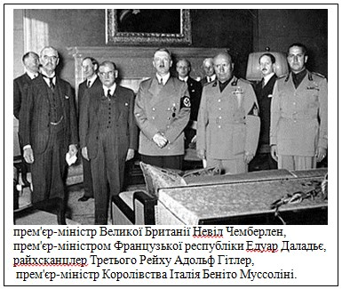
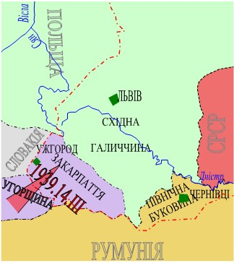
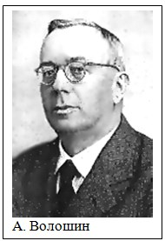
1938 – внаслідок Мюнхенської угоди західних держав з А. Гітлером Чехо-Словаччина була розчленована.
1938. 23.Х - Закарпаття одержало автономію.
1939. 15.ІІІ –ПРОГОЛОШЕННЯ КАРПАТСЬКОЇ УКРАЇНИ
Президентом Карпатської України став Августин Волошин.
14.ІІІ - угорські війська вторглися в кордони Карпатської України.

Slide 19
Дати для розпізнавання

Slide 20
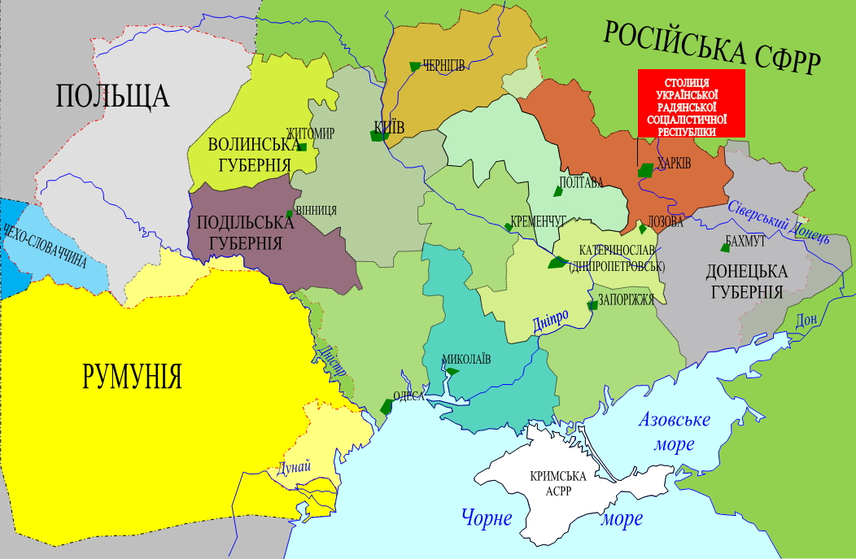
Підписання Бессарабського протоколу, визнання країнами Антанти входження Бессарабії до складу Румунії
1920 р.

Slide 21
Визнання країнами Антанти входження Східної Галичини до складу Польщі;
саморозпуск уряду ЗУНР;
1923 р.

Slide 22
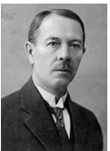
Утворення Українського національно-демократичного об’єднання (УНДО);
1925 р.
Дмитро Левицький

Slide 23
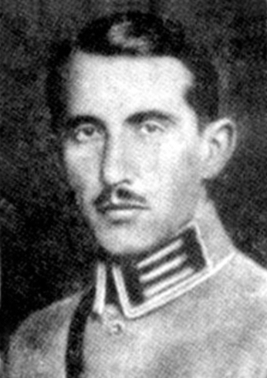
Утворення Організації українських націоналістів (ОУН);
1929 р.
Є. Коновалець

Slide 24
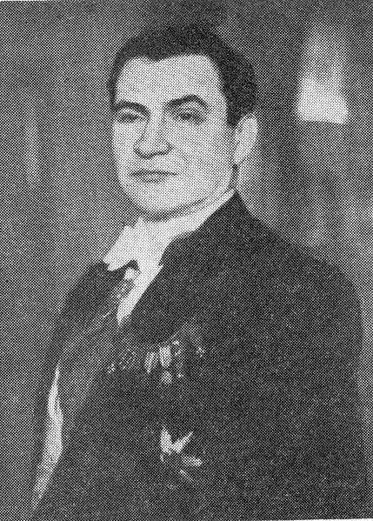
Проведення польською владою акції «пацифікації»;
1930 р.
Перацький, Броніслав Вільгельм

Slide 25
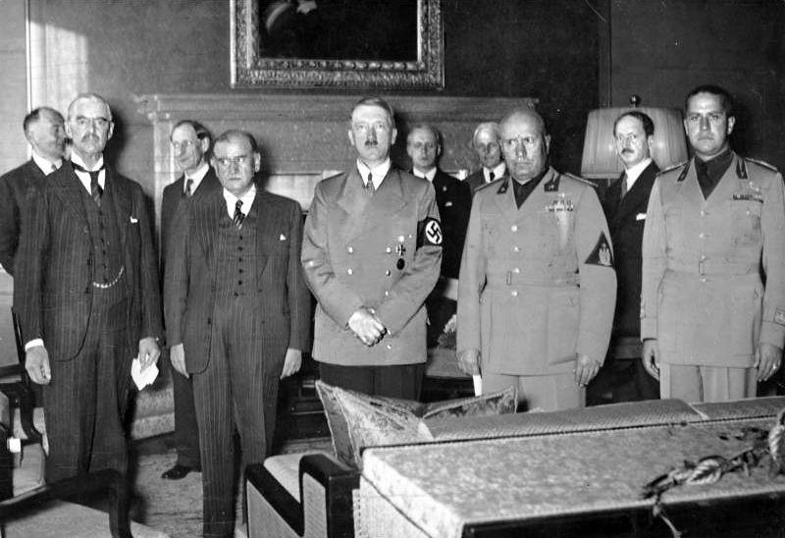
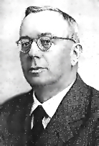
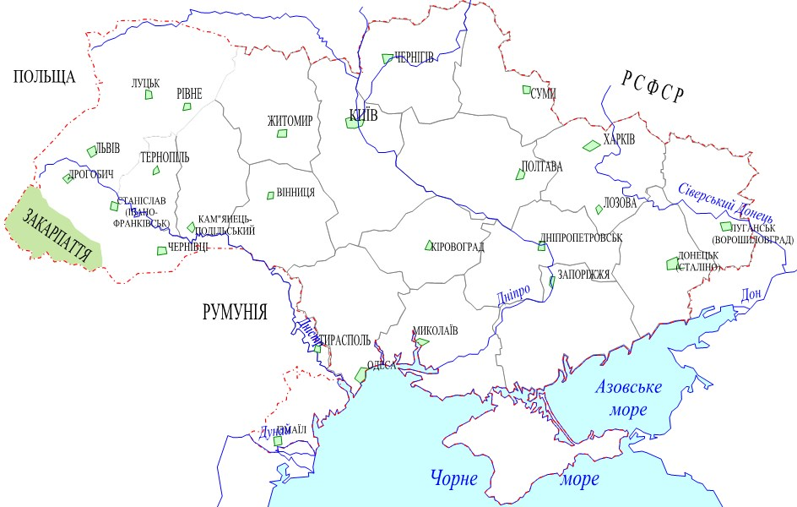
Надання автономії Підкарпатській Русі у складі Чехо - Словаччини;
1938 р.
Участники Мюнхенських переговорів
прем'єр-міністр Великої Британії Невіл Чемберлен,
прем'єр-міністром Французької республіки Едуар Даладьє, райхсканцлер Третього Рейху Адольф Гітлер,
прем'єр-міністр Королівства Італія Беніто Муссоліні.
Волошин Августин
Іванович

Slide 26
Проголошення незалежності Карпатської України
15 березня 1939 р.
Волошин Августин
Іванович

Slide 27
Персоналії для розпізнавання

Slide 28
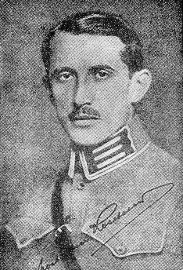
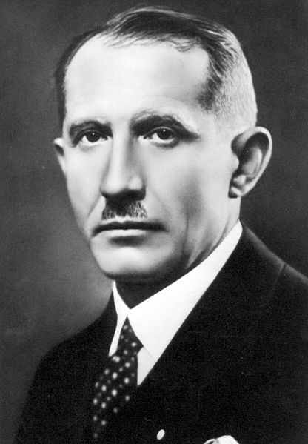
Під час бою на горі Маківці потрапив до російського полону. Організував Галицько-Буковинський курінь Січових стрільців. У листопаді 1918 р. підтримав Директорію УНР. Полковник армії УНР. Один з організаторів і керівників Української військової організації (УВО), із 1929 р. був головою Організації Українських Націоналістів (ОУН). 1938 р. загинув у Роттердамі.
Євген Коновалець

Slide 29
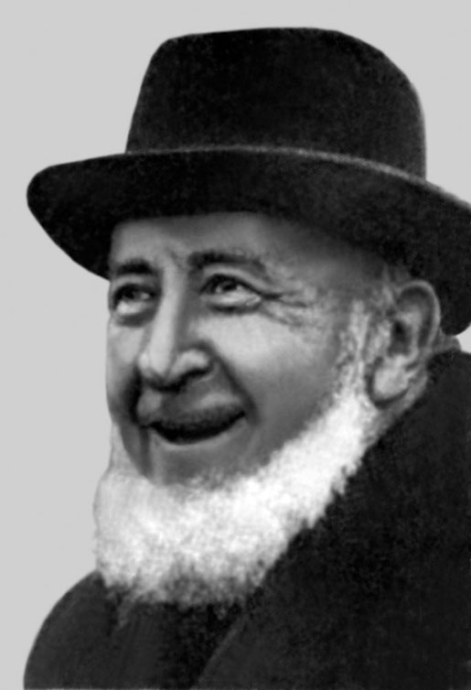
Буковинський політик, громадський діяч, дипломат, мистецтвознавець, меценат. засновник Української Національної Партії Буковини
Володимир - Сергій Залозецький - Сас

Slide 30
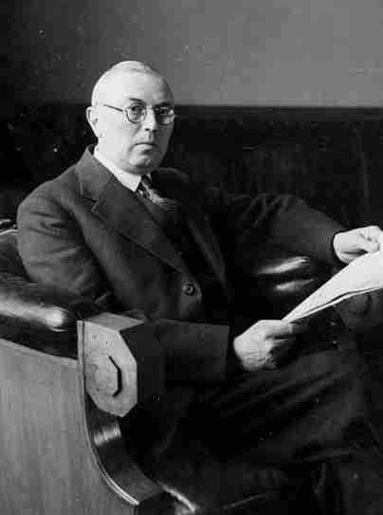
Василь Мудрий
Український громадський і політичний діяч, журналіст. Віце-маршал Сейму Польщі.

Slide 31
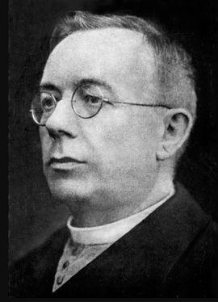
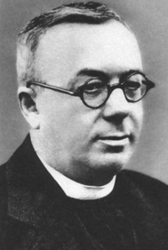
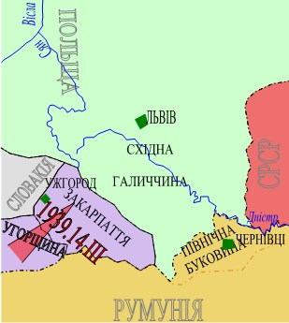
Один із засновників товариства «Просвіта» в Закарпатті, Педагогічного товариства, Учительської громади. Обирався до Чехословацького парламенту від Народно-християнської партії, яку заснував і очолював. У жовтні 1938 р. став прем’єр-міністром Підкарпатської Руси, а після проголошення 15 березня 1939 р. незалежності Карпатської України – її президентом.
Августин Волошин

